Slide 1
LABORATORI TOTALITARI
Presa del potere di Mussolini: «ritorno all’ordine»
In realtà è un ordine nuovo
Superata la democrazia parlamentare
1922: creazione del GRAN CONSIGLIO DEL FASCISMO (formato da ministri e dirigenti del Pnf)
Istituzionalizzazione dello squadrismo, trasformato in MVSN (Milizia Volontaria per la Sicurezza Nazionale)
1923: legge Acerbo (premio di maggioranza: 25% dei voti, 2/3 dei seggi)

Slide 2
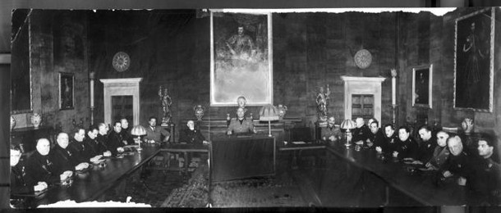
Seduta del Gran consiglio del fascismo

Slide 3
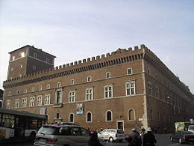
Palazzo Venezia, sede del Gran consiglio del fascismo

Slide 4
1924: LISTONE, con liberali, nazionalisti, popolari, fascisti
Ottiene il 64,9% dei voti
Riconosciuti solo i sindacati fascisti e favoriti industriali e agrari
Denuncia di Giacomo Matteotti
10/06/1924: delitto Matteotti
Secessione dell’Aventino
Mussolini ne approfitta per instaurare un regime autoritario (dal lui stesso definito «totalitario» in un discorso del 1925
Scioglie partiti e sindacati, manda in esilio gli antifascisti

Slide 5
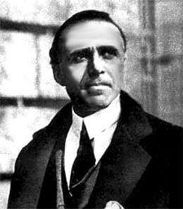
Giacomo Matteotti

Slide 6
1925 – 1926
LEGGI FASCISTISSIME
TRASFORMAZIONE DELL’ORDINAMENTO GIURIDICO DEL REGNO D’ITALIA
SI INSTAURA IL REGIME FASCISTA
STATO AUTORITARIO

Slide 7
ESAUTORATO IL PARLAMENTO
DA PRESIDENTE DEL CONSIGLIO A CAPO DEL GOVERNO
IL POTERE ESECUTIVO PREVARICA SUL POTERE LEGISLATIVO
CONTROLLO SULLA STAMPA
ABOLIZIONE DEL DIRITTO DI SCIOPERO
PATTO DI PALAZZO VIDONI
SCIOLTI I SINDACATI
SCIOLTI I PARTITI
ELEZIONI = PLEBISICITI
IN FAVORE DEL DUCE
SOPPRESSI I DIRITTI CIVILI

Slide 8
PER RISOLVERE I CONTRASTI SOCIALI
1927
CARTA DEL LAVORO a favore della «CLASSE DEI PRODUTTORI»
CREATA UNA CONFEDERAZIONE DI SINDACATI FASCISTI
CREATA UNA MAGISTRATURA DEL LAVORO

Slide 9
CORPORATIVISMO
Ministro Giuseppe BOTTAI
Superamento di socialismo e capitalismo
TERZA VIA, oltre conflitti sociali e concorrenza
Cooperazione tra capitale e lavoro

Slide 10
LA POLITICA ECONOMICA
1922 – 1926
Alberto DE STEFANI
Liberismo
Ripresa del settore industriale
Riduzione della disoccupazione
Contenimento dell’inflazione
1926 – 1928
Giuseppe VOLPI
Dirigismo
Lira a «QUOTA 90»
Deflazione
Riduzione salari operai e contadini a favore delle classi medie

Slide 11
POLITICA E IDEOLOGIA DEL FASCISMO
Ruolo centrale del PNF con il segretario Achille STARACE
Il PNF diventa macchina di propaganda e controllo
Gli alti gradi dell’amministrazione e dell’esercito obbligati all’iscrizione al PNF
TOTALITARISMO

Slide 12
TOTALITARISMO
concentrazione del potere nelle mani di un capo carismatico
imposizione di una ideologia ufficiale
Dirigismo economico
completo controllo della comunicazione e dell'informazione per la creazione del consenso
controllo delle forze operanti nello Stato (polizia) ed uso del terrore
Politica di potenza
Irreggimentazione delle masse
presenza di un partito unico di massa
Identificazione tra Stato/partito/società civile

Slide 13
Irreggimentazione dei giovani
https://www.youtube.com/watch?v=K0_ZHy3rzLM
ONB: Opera Nazionale Balilla
GIL: Gioventù Italiana del Littorio
GUF: Gruppi Universitari Fascisti
1929: testo unico nelle scuole
1931: giuramento dei professori universitari

Slide 14
Riforma Gentile
In vigore dal 1923 a 1962
innalzamento dell'obbligo scolastico sino alla 5ª elementare
dopo l'alunno deve scegliere tra quattro possibilità:
il ginnasio, quinquennale, che consentiva l'accesso al liceo classico o al liceo scientifico
l'istituto tecnico inferiore, quadriennale, cui facevano seguito quattro anni di istituto tecnico superiore
l'istituto magistrale, della durata di sette anni, destinato alle future/i maestre/i
la scuola complementare, al termine della quale non era possibile iscriversi ad alcun'altra scuola;

Slide 15
Controllo della comunicazione
MINCULPOP: Ministero per la Cultura Popolare
Controllo sulla stampa, sulla radio e sul cinema
Statalizzato l’istituto LUCE (L’Unione Cinematografica Educativa)
EIAR (Ente Italiano Audizioni Radiofoniche)

Slide 16
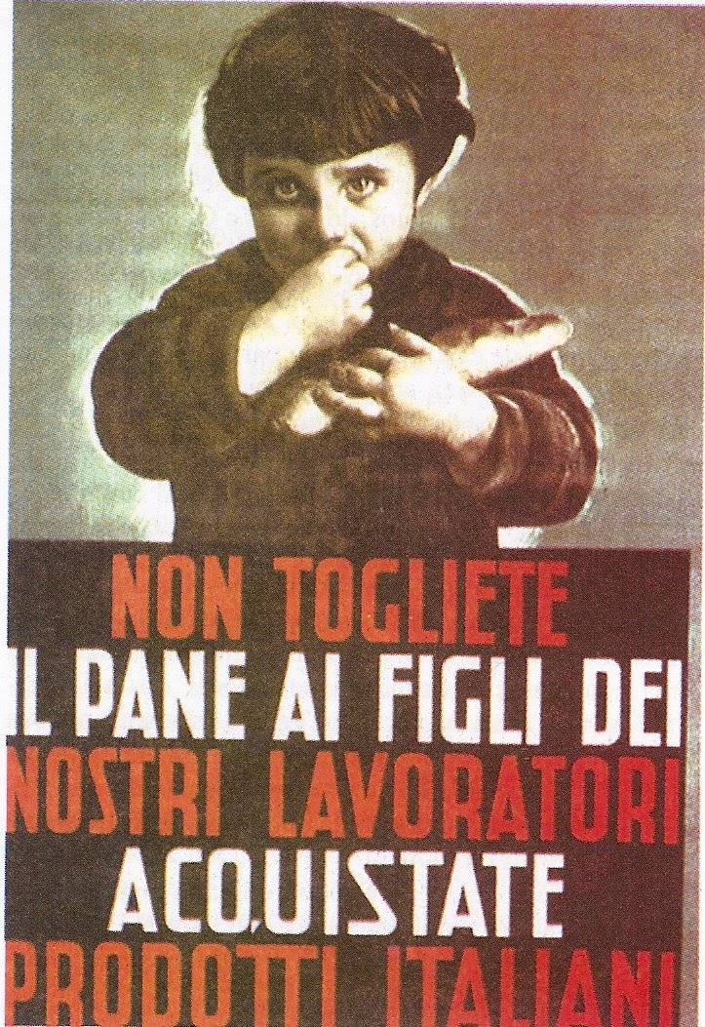
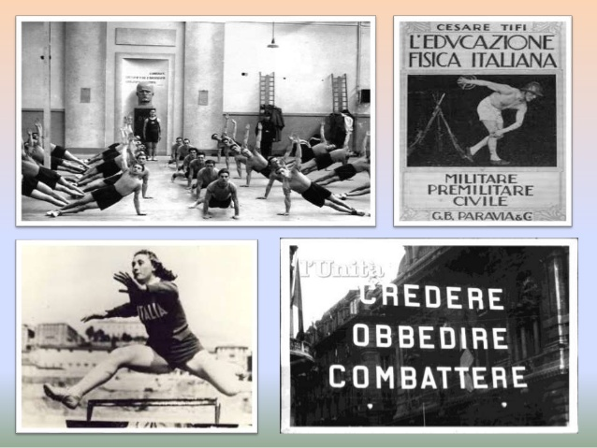

Slide 17
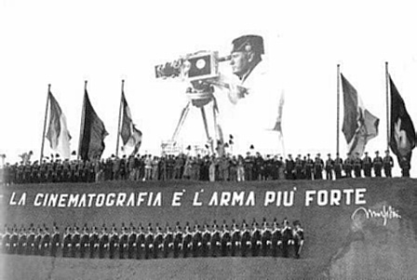

Slide 18
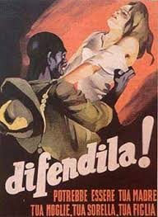

Slide 19
La repressione
OVRA: polizia segreta fascista: Organizzazione per la Vigilanza e la Repressione dell'Antifascismo
Tribunale speciale per la difesa dello Stato
Espatriarono molti dirigenti politici antifascisti: Nitti, Turati, Sturzo, Togliatti, Parri, Pertini
Alcuni furono incarcerati: Gramsci
Altri mandati al confino: Carlo Rosselli

Slide 20
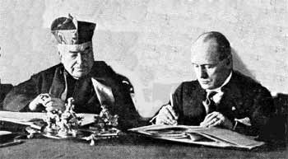
11 febbraio 1929
PATTI LATERANENSI
Firmati da Mussolini e Gasparri
Trattato
Convenzione finanziaria
Concordato

Slide 21
Trattato
Riconoscimento reciproco tra Stato e Chiesa
La religione cattolica diventa religione di Stato
Convenzione finanziaria
Lo Stato paga alla Chiesa un’indennità di 750 milioni

Slide 22
Concordato
I vescovi giurano fedeltà al regime fascista
Matrimonio religioso riconosciuto dallo Stato
Insegnamento della religione cattolica nelle scuole

Slide 23
INIZIATIVE IN AMBITO AGRICOLO
BATTAGLIA DEL GRANO
BONIFICA INTEGRALE

Slide 24
STATALISMO
CONCEZIONE ETICA DELLO STATO
Intellettuali fascisti
Giovanni GENTILE e Alfredo ROCCO

